Slide 1
3D CADとCAE
栗崎 彰
2022.02.11
Ver.1.00

Slide 2
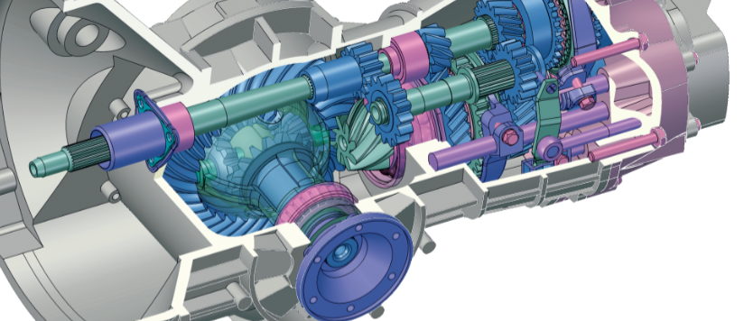
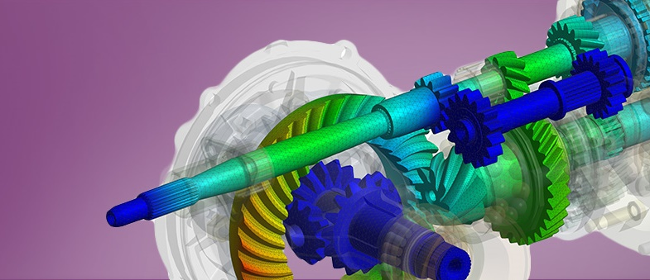
“シミュレーション”とは
3次元CAD
“形状”の仮想試作
CAE
“性能”の仮想評価
Notes:
フロントローディングを実践するための具体的なシュミュレーションとは、どのようなものでしょうか。
3次元CADは、「形状の仮想試作」という意味で、シミュレーションということができます。
また、CAEは、「性能の仮想評価」という意味で、まさにシミュレーションそのものです。
3次元CADは、図面に置き換わる道具として、現場に浸透しつつあります。
#一方で、設計の初期段階において、CAEを有効活用できている事例は、そう多くはありません。
その理由を明確にし、課題を解決することが、フロントローディングを実践的に実現する、第一歩となります。

